Slide 1
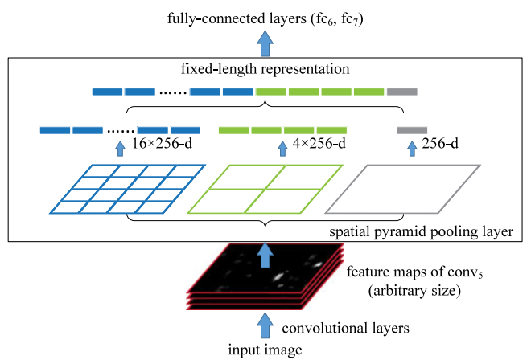
全连接层
固定长度的表示向量
空间金字塔池化层
特征图片
（非固定尺寸）
卷积
输入

Slide 2
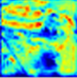
全连接层：
特征向量：
表示向量：
池化输出：
最大池化
池化窗口：7×7
步长：6
最大池化
池化窗口：13×13
步长：13
最大池化
池化窗口：5×5
步长：4
特征图像
尺寸：13×13×128

Slide 3
位置
类别
支持向量机
全连接层：
空间金字塔池化层
特征向量：
表示向量：
池化输出：
特征图像
尺寸：13×13×128
特征图像对应生成区域
CNN
输入图像

